Slide 1

La Finance
&
Le développement Durable
Par
Moustapha Adrien SARR
Juriste et ex Responsable RSE de banque
Journées annuelles AJBEF
Lomé, avril 2019

Slide 2
Plan de la présentation
Constat général à titre introductif
Éléments favorisant la prise de conscience générale
Le Concept de développement durable et de RSE
Les liens entre la Finance et la RSE
En quoi la question pourrait susciter l’intérêt des juristes que nous sommes
Les conditions essentielles pour la conduite d’une bonne démarche RSE

Slide 3
CONSTATS GÉNÉRAUX
Les besoins de l’humain sont par nature indéfiniment extensibles (MASLOW).
Les ressources sont, par essence, limitées.
QUELLE ÉQUILIBRE RECHERCHER?
L’HISTOIRE DE L’HUMANITE A TOUJOURS ÉTÉ MARQUÉE PAR « L’IMPROBABLE » CONCILIATION ENTRE INTÉRETS INDIVIDUELS ET INTERÉTS COLLEECTIFS.

Slide 4
CONSTATS GÉNÉRAUX
Nous avons failli dans la mise en œuvre de cet équilibre.
Nous sommes confrontés à des enjeux économiques, environnementaux et sociaux interdépendants.
Ces enjeux concernent tant les sociétés que les organisations et les citoyens.
Le modèle économique actuel fondé sur l’optimisation sans cesse croissant de la valeur économique et financière ne permet pas de résoudre ces enjeux.
Notre qualité de vie future dépend des changements que nous apportons aujourd’hui à nos façons de faire.

Slide 5
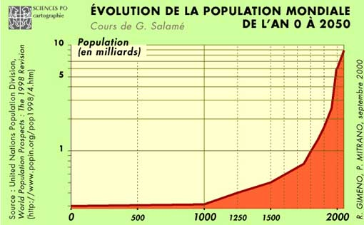
LA PRISE DE CONSCIENCE S’EST IMPOSÉE
  Plusieurs accidents environnementaux et technologiques :
  Bhopal, Tchernobyl, Seveso, Amoco Cadiz, Erika, Montchanin, Métaleurop
  Des dégradations environnementales majeures :
  Trou de la couche d’ozone, changement climatique, désertification croissante, atteintes à la biodiversité, dégradation de la qualité de l’eau
  Evolution démographique
  2,5 Mds en 950
  6,5 Mds en 2005
  Est. 9,2Mds en 2050

Slide 6

LA PRISE DE CONSCIENCE S’EST IMPOSÉE
Le système énergétique mondial dépend majoritairement des énergies fossiles
La demande énergétique ne fait qu’augmenter
Cette offre énergétique carbonée a des impacts sur l’environnement
GES : une des principales causes du réchauffement climatique
Ce modèle n’est pas soutenable.
La transition énergétique apparait désormais comme une exigence

Slide 7
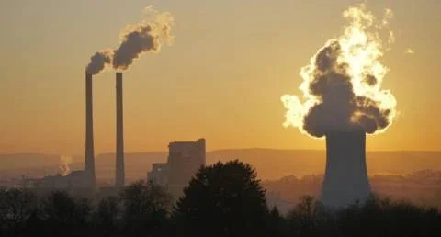
LA PRISE DE CONSCIENCE S’EST IMPOSÉE
Depuis 2015, les concentrations moyennes de CO2 dans l’ensemble de l’atmosphère terrestre sont de 400 ppm*. Ce qui était affiché encore en 2013 comme un triste record jamais atteint depuis 2,5 millions d’années est désormais devenu une moyenne.
* L’acronyme « ppm » signifie « partie par million». Il s’agit d’une unité de mesure communément utilisée par les scientifiques, notamment pour calculer le taux de pollution dans l’air et plus globalement dans l’environnement. Comme son nom l’indique, le ppm permet de savoir combien de molécules de polluant on trouve sur un million de molécules d’air.
Malgré forum, sommets & mises en garde des experts,
le climat continue à se réchauffer !

Slide 8
DE L’AGENDA 21 AU COP 21:
Le monde se mobilise
L'Agenda 21 est un plan d'action par 120 chefs d'État lors du sommet de la Terre à Rio de Janeiro en juin 1992. Il marque le début de la mobilisation internationale sur la question climatique et environnementale.
Le protocole de Kyoto, signé le 11 décembre 1997, il est le premier accord d’envergure international visant à la réduction de 5% par rapport à 1990 des émissions de gaz à effet de serre et qui vient s'ajouter à la Convention-cadre des Nations unies sur les changements climatiques dont les pays participants se rencontrent une fois par an depuis 1995.
Le COP 21 ou accord de Paris a été approuvé le 12 décembre 2015 et est entré en vigueur le 4 novembre 2016. Il regroupe 196 pays engagés à contenir d'ici à 2100 le réchauffement climatique en dessous de 1,5 voire 2 °C par rapport aux niveaux préindustriels.

Slide 9

« Nous ne demandons pas aux entreprises de changer de métier... Nous leur demandons de l’exercer différemment. »
Kofi Annan, secrétaire général des Nations unies, 2002

Slide 10
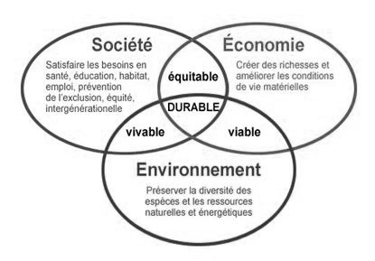
LE DÉVELOPPEMENT DURABLE EN 3 PILIERS
  « Un développement qui répond aux besoins du présent sans compromettre la capacité des générations futures à répondre aux leurs ». (1987, rapport Brundtland – Our common Future)
Le développement durable correspond à la recherche d’un équilibre, dans les décisions d’organismes publics ou privées, entre :
  un développement économique « viable »,
  un environnement « vivable » et
  un bilan social « équitable ».
« La responsabilité sociale des entreprises (RSE) est un concept dans lequel les entreprises intègrent les préoccupations sociales, environnementales, et économiques dans leurs activités et dans leurs interactions avec leurs parties prenantes sur une base volontaire ».
Livre vert (Commission Green Paper 2001 “Promoting a European Framework for Corporate Social Responsibility”

Slide 11
LE DÉVELOPPEMENT DURABLE DANS L’ENTREPRISE
C’est quoi? Une manière responsable de faire des affaires qui diminue les effets négatifs de nos activités et qui augmente nos contributions positives économiques, environnementales et sociales
C’est comment? En ayant une meilleure compréhension de nos effets négatifs et de nos parties prenantes
Et Pourquoi (bénéfices)? Pour diminuer nos risques et accroitre nos occasions d’affaires
Le développement durable dans l’entreprise c’est la mise en œuvre de sa politique RSE.

Slide 12

La RSE selon la norme ISO 26000
L'ISO 26000 définit la responsabilité sociétale comme :
« Responsabilité d’une organisation vis-à-vis des impacts de ses décisions et de ses activités sur la société et sur l’environnement, se traduisant par un comportement transparent et éthique qui :
contribue au développement durable y compris à la santé et au bien-être de la société
prend en compte les attentes des parties prenantes
respecte les lois en vigueur et est compatible avec les normes internationales
est intégré dans l’ensemble de l’organisation et mis en œuvre dans ses relations
Elle décrit deux pratiques fondamentales de responsabilité sociétale que sont :
l'identification des impacts des décisions et activités de l'organisation au regard des questions centrales de l'ISO 26000
l'identification des parties prenantes et le dialogue avec celles-ci.
Ces deux pratiques visent à déterminer les domaines d’action pertinents et prioritaires pour une organisation à partir :
Des impacts sur l’ensemble de la chaîne de valeur (cycle de vie de l’activité/produit/service)
De la prise en compte systématique des 7 questions centrales
D’un périmètre étendu de sa responsabilité au sein de sa sphère d’influence
De ses parties prenantes.

Slide 13

Les 7 questions centrales d’une démarche RSE selon la norme ISO26000
Prévention de la pollution
Utilisation durable des ressources
Atténuation des changements climatiques et adaptation
…
Lutte contre la corruption
Engagement politique responsable
Concurrence loyale
…
Bonnes pratiques des affaires
Environnement
Contribution au développement local
Gouvernance de
l’organisation
Emploi et relations employeurs / employés
Conditions de travail et protection sociale
Santé et sécurité au travail
…
Ancrage territorial
Education et culture
Création d’emplois et développement des compétences
…
Relations et conditions de travail
Droits de l’Homme
Droits civils et politiques
Droits économiques, sociaux et culturels
Droits fondamentaux au travail
Obligation de vigilance
…
Conflits d’intérêt
Abus de biens sociaux
Protection du
consommateur
Consommation durable
Protection de la santé et sécurité du consommateur
…

Slide 14
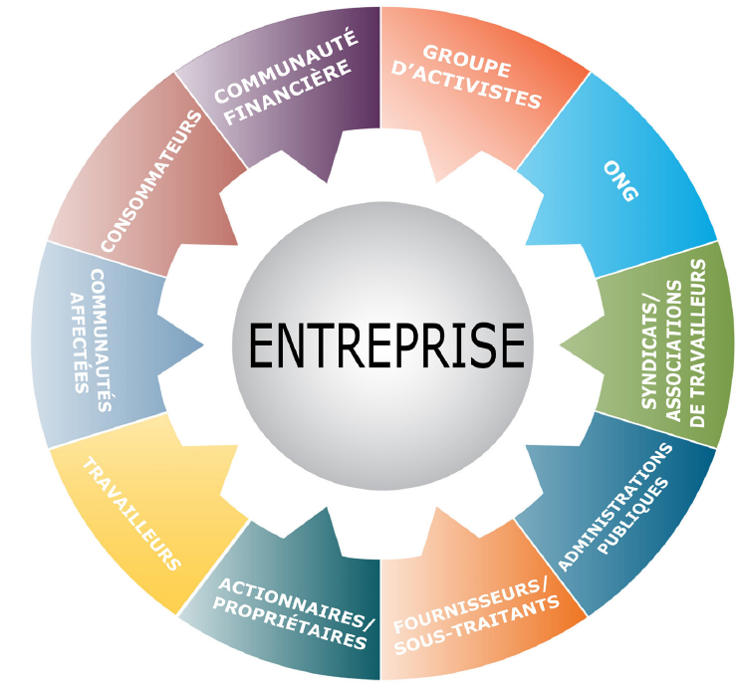
Les enjeux pour l’entreprise:
Les parties prenantes

Slide 15
Les opportunités pour l’entreprise
Confiance
Engagement à LT
Réduction couverture
Investisseurs
Actionnaires
Assurance
Fidélité et engagement
Gain de Compétivité
Concurrents, standards sectoriels
Employés, Syndicats
Stabilité du marché
Stabilité relations d’affaires
Fournisseurs sous-traitants
L’ENTREPRISE
Clients
Partenaires d’affaires
Soutien et expansion
Croissance activité
Public
Communauté
locale
Autorité
internationale nationale et locale
Licence d’exploitation
ONG, associations
Soutien acrru
Médias
Image et réputation
Coopération, image

Slide 16
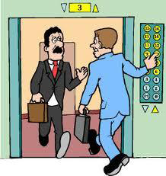
AU REGARD DE CE QUI PRECEDE,
FINANCE ET RSE SONT – ELLES DEUX CONCEPTS ANTINOMIQUES?

Slide 17
La réponse est évidemment NON
- La Banque est une entreprise;
La Banque est une entreprise particulière: sa matière première: l’argent est le la finalité de l’activité des autres: le chiffre d’affaires encaissé;
La banque est l’entreprise la plus réglementée au monde;
La banque est tout simplement le facteur X de l’activité économique et financière internationale.
C’est pourquoi : Standard SFI et principes d’équateur

Slide 18
STANDARDS SFI ET PRINCIPES DE L’EQUATEUR
Notes:
Notes :

Slide 19

Cadre de durabilité de la SFI
Engagement pour promouvoir un DD
Politique de durabilité environnementale et sociale
engagements, les rôles et les responsabilités de l'IFC en ce domaine
Politique d'accès à l'information de l'IFC.
engagement pour promouvoir la transparence et une bonne gouvernance dans le cadre des opérations, et présente les conditions de divulgation des informations au titre de ses investissements et des services-conseil.

Slide 20
Cadre de durabilité de la SFI
Engagement pour promouvoir un DD
Normes de performance
destinées aux clients,
aider à éviter, atténuer et gérer les risques et les impacts de manière à poursuivre leurs activités de manière durable.
couvrent les obligations des clients de collaborer avec les parties prenantes et communiquer des informations concernant les activités au niveau du projet.
L'IFC exige de ses clients qui bénéficient de ses investissements directs, (y compris les financements sur projet et les financements aux entreprises accordés par le biais d'intermédiaires financiers), qu’ils appliquent les Normes de performance pour gérer les risques et les impacts environnementaux et sociaux de manière à renforcer les opportunités de développement.

Slide 21
Cadre de durabilité de la SFI
Engagement pour promouvoir un DD
8 Normes de performance que doit satisfaire un client pendant toute la durée de vie d'un investissement de l’IFC :
Norme de performance 1 : Évaluation et gestion des risques et des impacts environnementaux et sociaux
Norme de performance 2 : Main-d’œuvre et conditions de travail
Norme de performance 3 : Utilisation rationnelle des ressources et prévention de la pollution
Norme de performance 4 : Santé, sécurité et sûreté des communautés
Norme de performance 5 : Acquisition de terres et réinstallation involontaire
Norme de performance 6 : Conservation de la biodiversité et gestion durable des ressources naturelles vivantes
Norme de performance 7 : Peuples autochtones
Norme de performance 8 : Patrimoine culturel

Slide 22
Cadre de durabilité de la SFI
Engagement pour promouvoir un DD
Norme de performance 1: Évaluation et gestion des risques et des impacts environnementaux et sociaux
Identifier et évaluer les risques et les impacts environnementaux et sociaux du projet.
Adopter une hiérarchie des mesures d’atténuation de manière à anticiper et éviter les impacts, ou lorsque ce n’est pas possible, atténuer le plus possible, et lorsque des impacts résiduels perdurent, à compenser les risques et les impacts auxquels sont confrontés les travailleurs, les Communautés affectées et l’environnement.
Promouvoir une meilleure performance environnementale et sociale des clients grâce à une utilisation efficace des systèmes de gestion.
Veiller à ce que les griefs des Communautés affectées et les communications externes émanant des autres parties prenantes trouvent une réponse et soient gérées de manière appropriée.
Promouvoir et fournir les moyens nécessaires pour un dialogue concret avec les Communautés affectées pendant tout le cycle du projet pour couvrir les questions qui pourraient toucher lesdites communautés, et veiller à ce que les informations environnementales et sociales pertinentes soient divulguées et diffusées.

Slide 23
Cadre de durabilité de la SFI
Engagement pour promouvoir un DD
Norme de performance 2: Main d’œuvre et conditions de travail
Promouvoir le traitement équitable, la non-discrimination et l’égalité des chances des travailleurs.
Établir, maintenir et améliorer les relations entre les travailleurs et la direction.
Promouvoir le respect du droit national du travail et de l’emploi.
Protéger les travailleurs, notamment les catégories vulnérables de travailleurs comme les enfants, les travailleurs migrants, les travailleurs recrutés par des tierces parties et les travailleurs de la chaîne d’approvisionnement du client.
Promouvoir des conditions de travail sûres et saines et protéger la santé des travailleurs.
Éviter le recours au travail forcé

Slide 24
Cadre de durabilité de la SFI
Engagement pour promouvoir un DD
Norme de performance 3: Utilisation rationnelle des ressources et prévention de la pollution
Éviter ou réduire les impacts négatifs sur la santé humaine et l’environnement en évitant ou en réduisant la pollution générée par les activités des projets.
Promouvoir l’utilisation plus durable des ressources, notamment l’énergie et l’eau.
Réduire les émissions de GES liées aux projets.

Slide 25
Cadre de durabilité de la SFI
Engagement pour promouvoir un DD
Norme de performance 4: Santé, sécurité et sûreté des communautés
Prévoir et éviter, durant la durée de vie du projet, les impacts négatifs sur la santé et la sécurité des Communautés affectées qui peuvent résulter de circonstances ordinaires ou non ordinaires.
Veiller à ce que la protection du personnel et des biens soit assurée conformément aux principes applicables des droits humains et de manière à éviter d’exposer les Communautés affectées à des risques ou à minimiser ces derniers

Slide 26
Cadre de durabilité de la SFI
Engagement pour promouvoir un DD
Norme de performance 5: Acquisition de terres et réinstallation involontaire
Éviter, et chaque fois que cela n’est pas possible, limiter la réinstallation involontaire en envisageant des conceptions alternatives aux projets.
Éviter l’expulsion forcée.
Anticiper et éviter, ou lorsqu’il n’est pas possible d’éviter, limiter les impacts sociaux et économiques négatifs résultant de l’acquisition de terres ou de restrictions de leur utilisation en : (i) fournissant une indemnisation pour la perte d’actifs au prix de remplacement et en (ii) veillant à ce que les activités de réinstallation soient accompagnées d’une communication appropriée des informations, d’une consultation et de la participation éclairées des personnes affectées.
Améliorer ou tout au moins rétablir les moyens d’existence et les conditions de vie des personnes déplacées.
Améliorer les conditions de vie des personnes physiquement déplacées par la fourniture de logements adéquats avec sécurité d’occupation dans les sites de réinstallation.

Slide 27
Cadre de durabilité de la SFI
Engagement pour promouvoir un DD
Norme de performance 6: Conservation de la biodiversité et gestion durable des ressources naturelles vivantes
Protéger et conserver la biodiversité.
Maintenir les bienfaits découlant des services éco systémiques.
Promouvoir la gestion durable des ressources naturelles vivantes par l’adoption de pratiques qui intègrent les besoins de conservation et les priorités en matière de développement.

Slide 28
Cadre de durabilité de la SFI
Engagement pour promouvoir un DD
Norme de performance 7: Peuples autochtones
Veiller à ce que le processus de développement favorise le plein respect des droits humains, de la dignité, des aspirations, des cultures et des moyens de subsistance fondés sur des ressources naturelles des Peuples autochtones.
Anticiper et éviter les impacts négatifs des projets sur les communautés de Peuples autochtones ou, si cela n’est pas possible, réduire, restaurer et/ou compenser ces impacts.
Promouvoir des bénéfices et des opportunités liés au développement durable pour les Peuples autochtones qui sont culturellement appropriés.
Établir et maintenir avec les Peuples autochtones affectées par un projet pendant toute sa durée une relation permanente fondée sur la Consultation et la participation éclairées (CPE).
Obtenir le Consentement libre, préalable et éclairé (CLPE) des Peuples autochtones lorsque les circonstances décrites dans la présente Note de performance existent.
Respecter et préserver la culture, le savoir et les pratiques des Peuples autochtones.

Slide 29
Cadre de durabilité de la SFI
Engagement pour promouvoir un DD
Norme de performance 8: Patrimoine culture
Protéger le patrimoine culturel contre les impacts négatifs des activités des projets et soutenir sa préservation.
Promouvoir la répartition équitable des avantages de l’utilisation du patrimoine culturel

Slide 30

Principes de l’Equateur*
Une application de la RSE à la finance
*Du nom du pays où l’accord a été conclu
Conclus en 2003 avec 10 grandes banques des pays de l’OCDE (ABN Amro, Barclays, Citigroup, Crédit lyonnais, Crédit suisse, Hypo, Rabobank, Royal Bank of Scotland, West LB et Westpac Banking Corp);
Regroupaient en 2013 89 Banques et institutions privées de financement réparties entre 33 pays qui assuraient à cette date le financement de 70% des projets internationaux.

Slide 31
Principes de l’Equateur
Une application de la RSE à la finance
« Nous, les Etablissements financiers qui appliquons les Principes de l’Equateur ("EPFI"), avons adopté les Principes de l’Equateur afin de nous assurer que les projets que nous finançons et que nous conseillons soient développés d’une manière socialement responsable reflétant des pratiques saines en matière de gestion de l’environnement ».

Slide 32
Principes de l’Equateur
Une application de la RSE à la finance
« Nous nous engageons à mettre en œuvre les Principes de l’Equateur au sein de nos propres politiques environnementales et sociales, procédures et normes internes relatives au Financement de projets. Nous ne financerons aucune opération de type Financement de projet et n’accorderons aucun Prêt aux entreprises lié à un projet si le client refuse ou est dans l’incapacité de satisfaire les Principes de l’Equateur »

Slide 33
Principes de l’Equateur
Une application de la RSE à la finance
En signant, de manière volontaire, les principes d'Équateur (EP), une banque s'engage à prendre en compte un certain nombre de critères d'évaluation sociaux et environnementaux dans le choix des projets qu'elle finance.
On peut considérer les principes de l'Équateur comme une application de la RSE au domaine de la finance. Il s'agit d'une liste de 10 principes qui engagent les banques signataires à choisir leurs investissements en fonction de critère sociaux et environnementaux..

Slide 34
Principes de l’Equateur
Une application de la RSE à la finance
3 Catégories de projets
Catégorie A: projets présentant des risques adverses potentiels sérieux sur le plan environnemental et social, et/ou susceptibles de générer des impacts hétérogènes, irréversibles et sans précédent ;
Catégorie B: projets présentant des risques adverses potentiels limités sur le plan environnemental et social et/ou susceptibles de générer des impacts peu nombreux, généralement spécifiques à un site, en grande partie réversibles et pouvant être aisément traités par des mesures d’atténuation.
Catégorie C: projets présentant des risques ou impacts adverses minimes sur le plan environnemental et social, ou n'en présentant pas

Slide 35
Principes de l’Equateur
Une application de la RSE à la finance
4 produits financiers
Activités de conseil en matière de financement de projets, lorsque le total des coûts d’investissement du projet s’élève à 10 millions USD ou plus.
2. Financements de projets, lorsque le total des coûts d’investissement du projet s’élève à 10 millions USD ou plus.
3. Prêts aux entreprises liés à un projet (incluant le financement des exportations sous forme de Crédit-acheteur), lorsque l’ensemble des quatre critères suivants sont réunis :
La majorité du prêt est liée à un seul projet spécifique sur lequel le client exerce un Contrôle opérationnel effectif (direct ou indirect).
Le montant total du financement est d’au moins 100 millions USD.
L’engagement individuel de l’EPFI (avant rétrocession ou syndication) est d’au moins 50 millions USD.
La durée du prêt est d’au moins deux ans.
4. Prêts-Relais, d’une durée inférieure à deux ans et destinés à être refinancés par Financement de projet ou par un Prêt à une entreprise lié à un projet qui réunit les critères pertinents décrits ci-dessus.

Slide 36
Principes de l’Equateur
Une application de la RSE à la finance
Principe 1 : Revue et catégorisation
Principe 2 : Évaluation environnementale et sociale
Principe 3 : Standards environnementaux et sociaux applicables
Principe 4 : Plan d'action et système de gestion
Principe 5 : Participation des parties prenantes
Principe 6 : Mécanisme de règlement des griefs
Principe 7 : Revue indépendante
Principe 8 : Engagements à faire ou à ne pas faire ("Covenants")
Principe 9 : Suivi indépendant et Reporting
Principe 10 : Présentation de rapports par les EPFIs

Slide 37
JURISTES DE BANQUE & RSE
La RSE c’est d’abord le respect de la légalité. C’est ensuite aller au-delà de la légalité pour toucher l’équité et les principes moraux de bienséance.
La RSE est basée à 90% sur le respect de la réglementation depuis la constitution jusqu’aux arrêtés administratifs. Qui de plus que le juriste pour avoir la meilleure lecture de cet enchevêtrement de dispositions réglementaires.
Le Juriste de banque est le référent de l’entreprise en terme de bonne gouvernance.
Le juriste est le garant de la veille règlementaire au sein de la banque.

Slide 38
JURISTES DE BANQUE & RSE
Le juriste de banque gère les affaires contentieuses de l’établissement et veille à réduire, du mieux possible, les pertes financières en résultant, sachant que le secteur bancaire a été identifié comme faisant partie du top 5 des secteurs accusant le plus de pertes financières liées aux questions RSE.
Le juriste de banque est de ce fait au début et à la fin de tout processus légal au sein de l’entreprise.
Enfin le juriste de banque est tout simplement un homme qui vit en société. Il doit à ce titre jouer sa partition individuelle pour le développement durable.

Slide 39
LES CONDITIONS ESSENTIELLES POUR LA CONDUITE D’UNE BONNE DÉMARCHE RSE

Slide 40
LES CONDITIONS ESSENTIELLES POUR LA CONDUITE D’UNE BONNE DÉMARCHE RSE
Une bonne démarche RSE exige:
Un audit de l’organisation, du cœur de métier (chaîne de valeur) de l’entreprise afin d’en déterminer ses parties prenantes et leurs attentes;
Un engagement fort du Conseil d’administration et de la Direction Générale à travers une politique et des procédures clairement définies;
La désignation d’un responsable jouissant d’une réelle légitimité au plan de la compétence et de l’expérience professionnelle et qui, en négociateur aguerri (« go between »), suscite le respect et la considération de ses collaborateurs, préalable nécessaire à toute démarche de conduite du changement;
La sensibilisation du personnel clé;
Une communication régulière (publication de rapports annuels); et
Un audit périodique indépendant.

Slide 41
MERCI DE VOTRE AIMABLE ATTENTION!

Slide 42
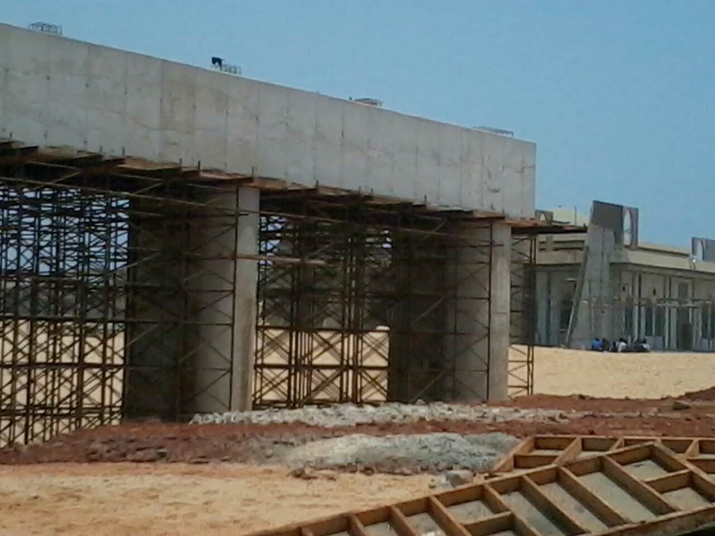

Slide 43
